Slide 1


Presentación Portafolio Título “SúperLocaliza”
Ingeniería Informática
Escuela de Informática y Telecomunicaciones
Sede Puente Alto
2025

Slide 2
INTEGRANTES DEL PROYECTO
Benjamín Canales
Tester / Control de Calidad
Probar el sistema, detectar errores, validar que se cumplan los requerimientos y asegurar la calidad del producto final.
Dariac Saldias
Desarrollador
Encargado de la programación, implementación de funcionalidades y mantenimiento técnico del proyecto.
Nicki Bravo
Jefa de Proyecto
Coordinar el equipo, organizar las tareas, documentar requerimientos, realizar mockups y apoyar en la gestión del proyecto.

Slide 3
Descripción del Proyecto
Problemática
Los clientes pierden tiempo buscando productos en el supermercado, generando frustración y afectando su experiencia de compra. Además, el personal se ve sobrecargado y la empresa carece de datos útiles para mejorar su gestión.
Propuesta de solución
Con SuperLocaliza, los clientes encuentran productos al instante, el personal trabaja de forma más eficiente y la empresa obtiene métricas valiosas para optimizar su negocio.

Slide 4

Objetivo General
Objetivos Específicos
Optimizar la experiencia de compra en supermercados mediante una herramienta digital (SuperLocaliza) que permita a los clientes encontrar productos de manera rápida y sencilla, al mismo tiempo que entrega a la empresa información estratégica para mejorar su gestión e incrementar su eficiencia.
Reducir el tiempo de búsqueda de productos dentro del supermercado, aumentando la satisfacción del cliente.
Mostrar la disponibilidad en tiempo real del inventario para evitar pérdidas de ventas y frustraciones en la compra.
Facilitar el trabajo del personal, disminuyendo la necesidad de asistencia constante en pasillos.
Generar métricas y reportes sobre los productos más buscados y el comportamiento del cliente, apoyando la toma de decisiones estratégicas.
Incorporar tecnología innovadora que diferencie al supermercado y lo posicione como un referente en experiencia de compra moderna.

Slide 5

Objetivo General
Optimizar la experiencia de compra en supermercados mediante una herramienta digital (SuperLocaliza) que permita a los clientes encontrar productos de manera rápida y sencilla, al mismo tiempo que entrega a la empresa información estratégica para mejorar su gestión e incrementar su eficiencia.

Slide 6
Alcances
Que hace el Sistema:
Permite a los clientes localizar productos rápidamente dentro del supermercado.
Muestra la disponibilidad en tiempo real de cada producto.
Genera sugerencias de productos complementarios para mejorar la experiencia de compra.
Entrega al personal métricas y reportes sobre productos más buscados y comportamiento del cliente.
Optimiza la gestión de inventario y reduce la necesidad de asistencia constante en los pasillos.
Qué no hace:
No permite realizar compras ni pagos dentro de la plataforma.
No reemplaza al personal, sino que lo complementa y facilita su trabajo.
No gestiona promociones o descuentos automáticamente (aunque puede sugerir productos).
No funciona fuera del entorno del supermercado (es un sistema enfocado en localización dentro de la tienda).

Slide 7

Usuarios
Clientes:
Encuentran productos rápida y fácilmente.
Reciben sugerencias de productos complementarios.
Conocen disponibilidad en tiempo real.
Personal del supermercado:
Reduce tiempo de asistencia a clientes.
Optimiza la gestión del inventario.
Puede enfocarse en tareas estratégicas.
Gerencia / Administración:
Accede a reportes y estadísticas clave.
Mejora eficiencia operativa y toma de decisiones.
Identifica productos más buscados y patrones de compra

Slide 8

Lista de Requerimientos
Funcionales:
• Autenticación y creación de cuentas de usuario.
• Localización de productos dentro del supermercado.
• Recomendación de productos complementarios y similares.
• Gestión de categorías, perfiles y ofertas por administrador.
No Funcionales:
• Disponibilidad y escalabilidad del sistema.
• Interfaz adaptativa y accesibilidad universal.
• Respaldo de información y tiempo de recuperación ante fallas.

Slide 9
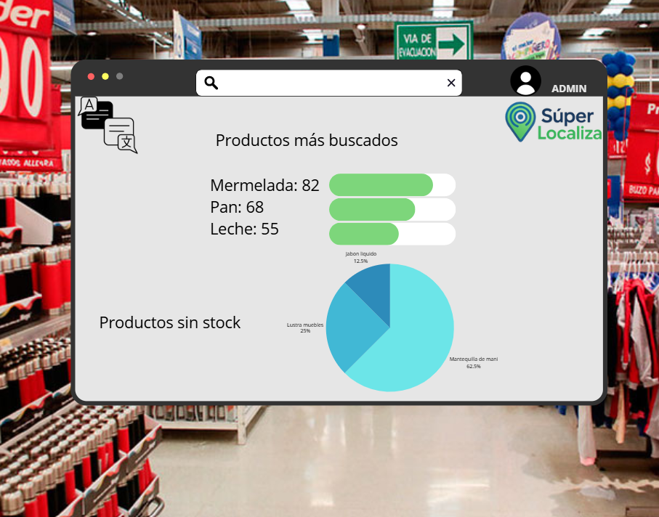
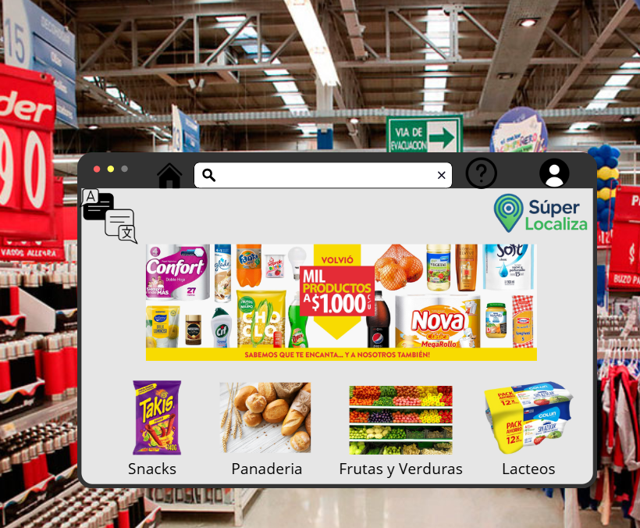
Mockups del Sistema

Slide 10
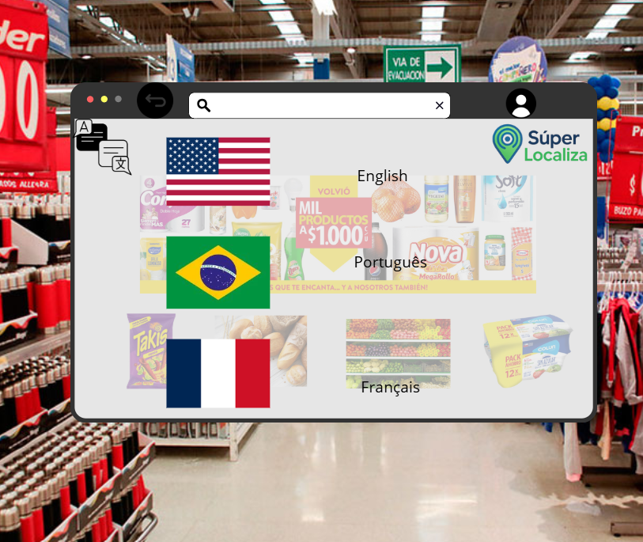
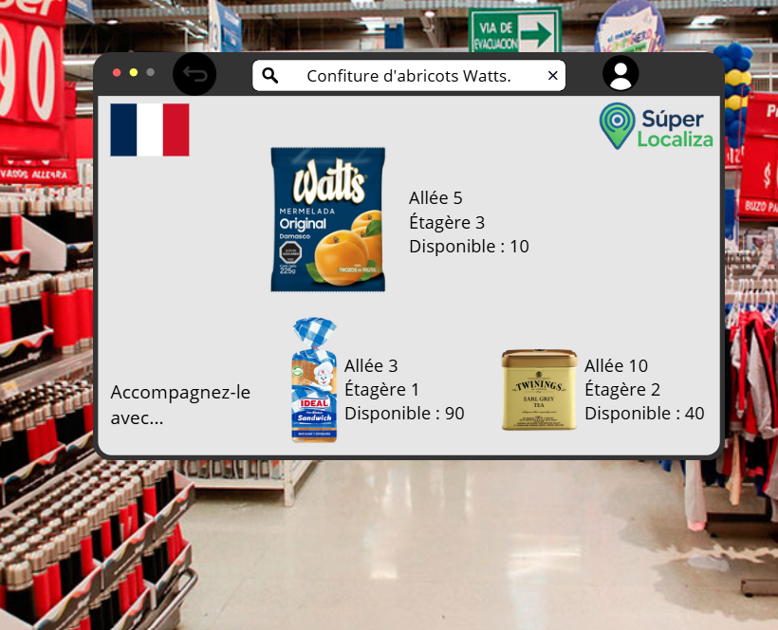
Mockups del Sistema

Slide 11
Hitos Importantes
Nombre Fase | Fechas
Inicio del Proyecto | 14 de agosto 2025
Análisis de Requerimientos | 15 – 18 de agosto 2025
Diseño de Mockups y Prototipo Inicial | 19 – 24 de agosto 2025
Planificación y Asignación de Tareas | 25 – 28 de agosto 2025
Revisión y Ajustes del Proyecto | 29 de agosto – 4 de septiembre 2025

Slide 12
Costos por Fase
Inicio del Proyecto(14 – 15 de agosto)
Actividades: definición de idea, conformación del equipo, planificación inicial.
Costo estimado: $1.000.000
Análisis de Requerimientos(15 – 18 de agosto)
Actividades: levantamiento de requerimientos, documentación inicial.
Costo estimado: $2.000.000
Diseño de Mockups y Prototipo (19 – 24 de agosto)
Actividades: creación de mockups, prototipo visual, revisión interna.
Costo estimado: $4.000.000
Desarrollo y Prueba(25 de agosto – 2 de septiembre)
Actividades: programación, configuración de servidor y base de datos, pruebas técnicas.
Costo estimado: $13.000.000
Implementación y Ajustes Finales(3 – 4 de septiembre)
Actividades: integración de licencias/servicios externos, despliegue, corrección de errores finales.
Costo estimado: $2.000.000

Slide 13

Tecnologías del Desarrollo
El desarrollo del proyecto se realizó con Python-Django 4.x para la aplicación web, destinada a gestionar mantenedores de productos, categorías, clientes, proveedores, promociones y pedidos; Flutter 3.x para la aplicación móvil, enfocada en la localización de productos en el supermercado y el envío de notificaciones de promociones; y una base de datos SQL (PostgreSQL 15 / MySQL 8) para centralizar inventario, ventas, usuarios y promociones.

Slide 14

Conclusión
Nuestro proyecto combina aplicaciones web y móvil con una base de datos centralizada, permitiendo una gestión eficiente de productos, clientes y promociones, y mejorando significativamente la experiencia de los usuarios del supermercado.

